Slide 1
程序设计

Slide 2
函数的定义
Python定义一个函数使用def保留字，语法形式如下：
def <函数名>(<形式参数列表>):
<函数体>
return <返回值列表>
Python定义一个函数使用def保留字，语法形式如下：
<函数名>(<实际参数列表>):

Slide 3
函数的调用过程
程序调用一个函数需要执行以下四个步骤：
（1）调用程序在调用处暂停执行；
（2）在调用时将实参复制给函数的形参；
（3）执行函数体语句；
（4）函数调用结束给出返回值，程序回到调用前的暂停处继续执行。

Slide 4
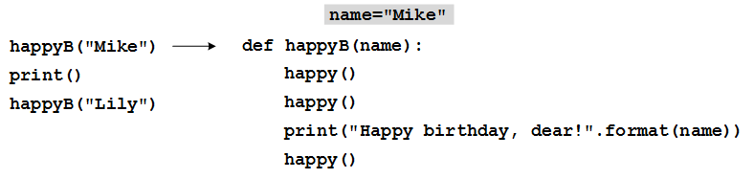
函数的调用过程
微实例5.1中happyB()的被调用过程

Slide 5
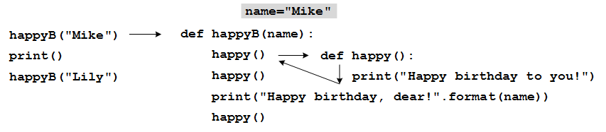
函数的调用过程

Slide 6
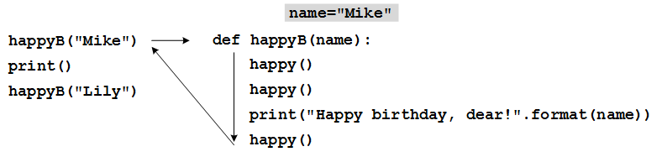
函数的调用过程

Slide 7
实参传递：位置实参
调用函数时，Python必须将函数调用中的每个实参都关联到函数定义中的一个形参。 为此，最简单的关联方式是基于实参的顺序。这种关联方式被称为位置实参。
这里特别注意位置实参的顺序。

Slide 8
实参传递：关键字实参
关键字实参是传递给函数的名称—值对。你直接在实参中将名称和值关联起来了，因此向函数传递实参时不会混淆。关键字实参让你无需考虑函数调用中的实参顺序，还清楚地指出了函数调用中各个值的用途。

Slide 9
实参传递：默认值
编写函数时，可给每个形参指定默认值。在调用函数中给形参提供了实参时，Python将使用指定的实参值；否则，将使用形参的默认值。

Slide 10
实参传递：传递任意数量的实参
适用情况：预先不知道函数需要接受多少个实参；通过参数前增加星号（*）实现。

Slide 11
返回值
return语句用来退出函数并将程序返回到函数被调用位置继续执行。
return语句同时可以将0个、1个或多个函数运算完的结果返回给函数被调用处的变量，例如。
>>>def func(a, b): return a*b >>>s = func("knock~", 2) >>>print(s) knock~knock~

Slide 12
函数作用域
一个程序中的变量包括两类：全局变量和局部变量。
全局变量指在函数之外定义的变量，一般没有缩进，在程序执行全过程有效。
局部变量指在函数内部使用的变量，仅在函数内部有效，当函数退出时变量将不存在。

Slide 13
函数作用域
一、局部变量不能在全局作用域中使用

Slide 14
函数作用域
二、局部作用域不能使用其他局部作用域内的变量

Slide 15
函数作用域
二、局部作用域不能使用其他局部作用域内的变量

Slide 16
函数作用域
三、全局变量可以在局部作用域中读取

Slide 17
函数作用域
四、名称相同的局部变量和全局变量

Slide 18
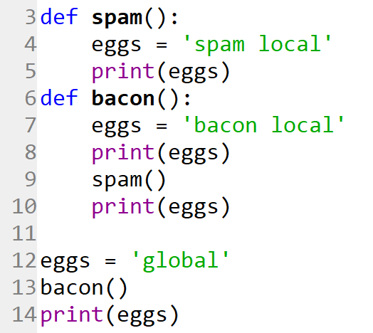
函数作用域

Slide 19
函数作用域
五、使用global 语句在函数内修改全局变量

Slide 20
嵌套循环
鸡兔同笼问题：一个农场主，同时养了鸡和兔。要求输入头和腿的个数，使用穷举法，计算出鸡与兔的个数。如果不存在结果，则返回“不存在” 。

Slide 21
嵌套循环
蜘蛛，鸡，兔同笼问题：一个农场主，同时养了蜘蛛，鸡和兔。输入头和腿的个数，使用穷举法，计算出蜘蛛，鸡与兔所有可能的组合情况。如果不存在组合情况，则返回“不存在”，代码如下：

Slide 22
程序设计：函数下

Slide 23
嵌套循环
蜘蛛，鸡，兔同笼问题：一个农场主，同时养了蜘蛛，鸡和兔。输入头和腿的个数，使用穷举法，计算出蜘蛛，鸡与兔所有可能的组合情况。如果不存在组合情况，则返回“不存在”，代码如下：

Slide 24
基本算法—迭代
一组指令以循环的方式重复执行
将复杂的问题化为简单的问题
使用旧值推新值

Slide 25
基本算法—递归
把问题进行分解
自己调用自己
递归公式
递归出口

Slide 26
基本算法
问题：有人想知道一年内一对兔子可繁殖成多少对，便筑了一道围墙把一对兔子关在里面。已知一对兔子每一个月可以生一对小兔子，而一对兔子出生后两个月就开始生小兔子。假如一年内没有发生死亡，则一对兔子一年内能繁殖成多少对？

Slide 27
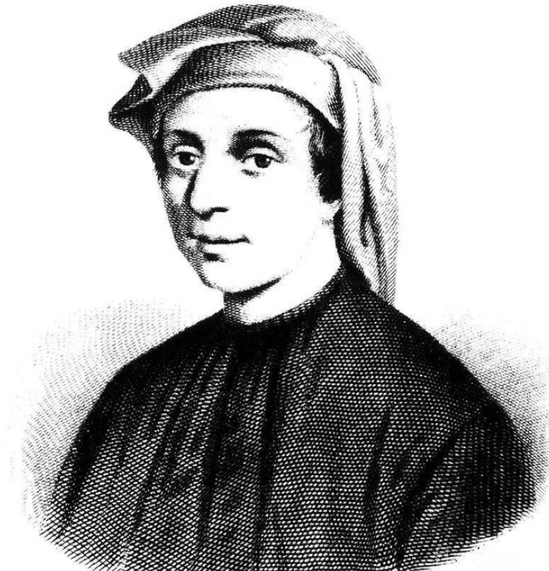
基本算法—递归
斐波那契数列：
月数 | 1 | 2 | 3 | 4 | 5 | 6 | 7 | 8
兔子对数 | 1 | 1 | 2 | 3 | 5 | 8 | 13 | 21
$$Fibonacci\left(n\right)=\left\{\begin{aligned}1 n=1, 2 \\ Fibonacci\left(n−1\right)+Fibonacci\left(n−2\right) n>2\end{aligned}\right.$$

Slide 28
基本算法—递归与迭代的比较
相同点：
递归和迭代都使用循环
不同点：
递归需重复调用自身函数
迭代需重复执行某段代码

Slide 29
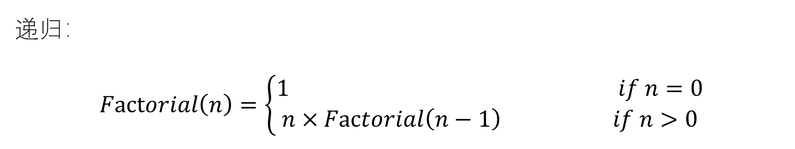
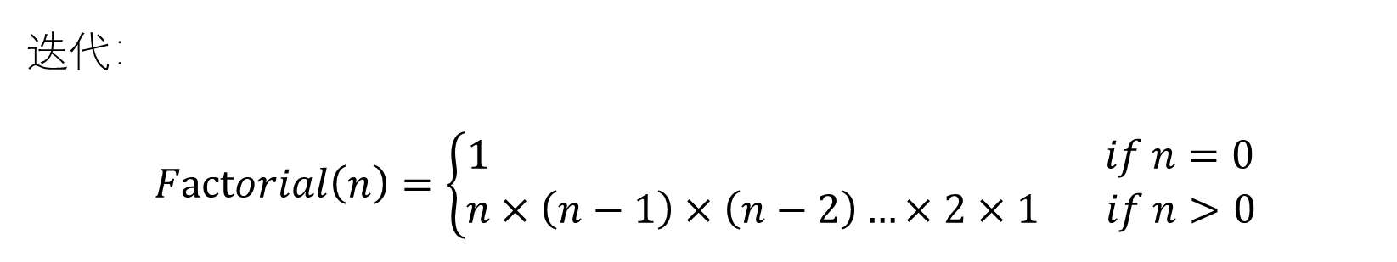
基本算法—递归与迭代的比较
例子：求阶乘
迭代：
$$Factorial\left(n\right)=\left\{\begin{aligned}1 if n=0 \\ n×\left(n−1\right)×\left(n−2\right)…×2×1 if n>0\end{aligned}\right.$$
递归：
$$Factorial\left(n\right)=\left\{\begin{aligned}1 if n=0 \\ n×Factorial\left(n−1\right) if n>0\end{aligned}\right.$$

Slide 30
基本算法—递归与迭代的比较
迭代算法：Factorial(n)
F=1, i=1
while(i<=n)
{
F=F*I
i=i+1
}
return F
递归算法：Factorial(n)
if (n=0)
return 1
else
return n*Factorial(n-1)

Slide 31
基本算法—递归与迭代的比较
你打开面前这扇门，看到屋里面还有一扇门，你走过去，发现手中的钥匙还可以打开它，你推开门，发现里面还有一扇门，你继续打开，。。。， 若干次之后，你打开面前一扇门，发现只有一间屋子，没有门了。 你开始原路返回，每走回一间屋子，你数一次，走到入口的时候，你可以回答出你到底用这钥匙开了几扇门。

Slide 32
基本算法—递归与迭代的比较
你打开面前这扇门，看到屋里面还有一扇门，你走过去，发现手中的钥匙还可以打开它，你推开门，发现里面还有一扇门，你继续打开这扇门，。。。，一直这样走下去。 入口处的人始终等不到你回去告诉他答案。

Slide 33
阶乘计算
数学上有个经典的递归例子叫阶乘，阶乘通常定义为：
这个关系给出了另一种方式表达阶乘的方式：

Slide 34
阶乘计算
微实例5.21：阶乘的计算。
根据用户输入的整数n，计算并输出n的阶乘值。
微实例5.21 |  | m5.1CalFactorial.py
1 2 3 4 5 6 7 | def fact(n): if n == 0: return 1 else: return n * fact(n-1) num = eval(input("请输入一个整数: ")) print(fact(abs(int(num))))

Slide 35
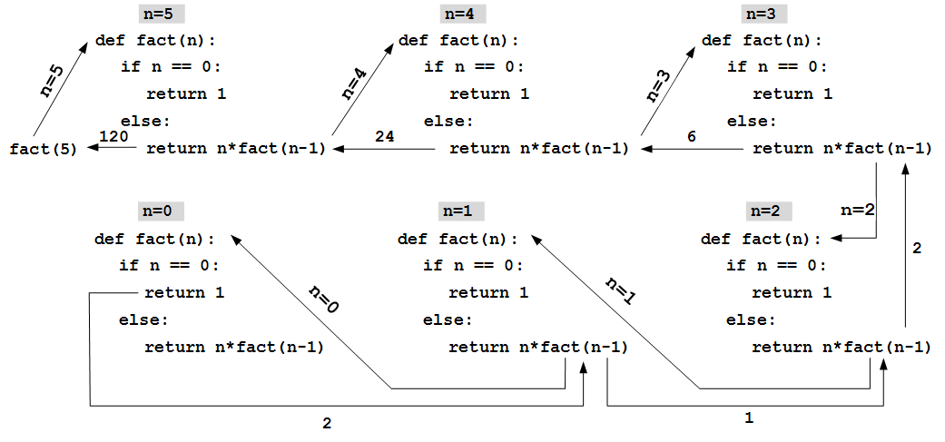
阶乘计算

Slide 36
递归
微实例5.32：字符串反转。
对于用户输入的字符串s，输出反转后的字符串。
解决这个问题的基本思想是把字符串看作一个递归对象。
1 2 | def reverse(s): return reverse(s[1:]) + s[0]

Slide 37
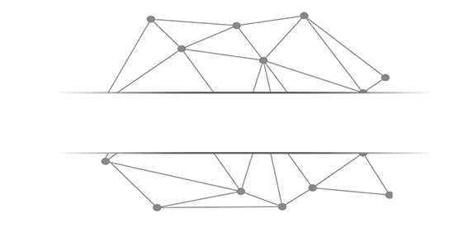
代码的复用和模块化设计

Slide 38
代码复用和模块化设计
当程序的长度在百行以上，如果不划分模块就算是最好的程序员也很难理解程序含义程序的可读性就已经很糟糕了。
解决这一问题的最好方法是将一个程序分割成短小的程序段，每一段程序完成一个小的功能。
无论面向过程和面向对象编程，对程序合理划分功能模块并基于模块设计程序是一种常用方法，被称为“模块化设计”。

Slide 39
代码复用和模块化设计
模块化设计一般有两个基本要求：
紧耦合：尽可能合理划分功能块，功能块内部耦合紧密；
松耦合：模块间关系尽可能简单，功能块之间耦合度低。
使用函数只是模块化设计的必要非充分条件，根据计算需求合理划分函数十分重要。一般来说，完成特定功能或被经常复用的一组语句应该采用函数来封装，并尽可能减少函数间参数和返回值的数量。

Slide 40
代码复用和模块化设计
主要有如下作用：
代码重用：我们知道当一段代码需要用到两次的时候，我们就需要写一个函数了这是一个道理。
避免变量名的冲突：每个模块都将变量名封装进了自己包含的软件包，这可以避免变量名的冲突。除非使用精确导入。

Slide 41
代码复用和模块化设计
登录选课系统.py
标准库函数
学生选课系统.py
选课.py

Slide 42
代码复用和模块化设计
导入整个模块：
import XXX
导入导入特定属性：
from XXX import XXX

Slide 43
datetime库的使用

Slide 44
面向对象
面向对象的高级语言：
Object-Oriented Programing （OOP）
OOP使用类作为程序的基本形态
类中包括数据和对数据的操作
对象是类的实例

Slide 45
编程语言——高级语言
封装：
封装是指把对象的属性和操作结合在一起，构成一个独立体。
继承：
继承（Inheritance）是指子类可以拥有父类的属性和行为，这里的类（Class）就是对象继承提高了软件代码的复用性。

Slide 46
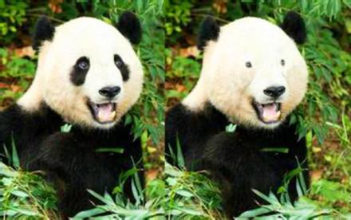
编程语言——高级语言
多态性：
多态性（Polymorphism）是指对象可以具有不同的行为。多态性机制不仅为软件的结构设计提供了灵活性，还减少了信息冗余，提高了软件的可扩展性。

Slide 47
datetime库概述
一个处理时间的标准函数库datetime；
可以从系统中获得时间；
提供一系列由简单到复杂的时间处理方法；
以格林威治时间为基础
包含datetime.MINYEAR和datetime.MAXYEAR两个常量。

Slide 48
datetime库概述
datetime库以类的方式提供多种日期和时间表达方式：
datetime.date：日期表示类，可以表示年、月、日等
datetime.time：时间表示类，可以表示小时、分钟、秒、毫秒等
datetime.datetime：日期和时间表示的类，功能覆盖date和time类
datetime.timedelta：时间间隔有关的类
datetime.tzinfo：与时区有关的信息表示类

Slide 49
datetime
使用datetime.now()获得当前日期和时间对象，使用方法如下：
datetime.now()
作用：返回一个datetime类型，表示当前的日期和时间，精确到微秒。
>>> from datetime import datetime >>> today = datetime.now() >>> today datetime.datetime(2016, 9, 20, 10, 29, 43, 928549)

Slide 50
datetime
使用datetime.utcnow()获得当前日期和时间对应的UTC（世界标准时间）时间对象，使用方法如下：
datetime.utcnow()
作用：返回datetime类型，表示当前日期和时间的UTC表示，精确到微秒。
>>> today = datetime.utcnow() >>> today datetime.datetime(2016, 9, 20, 2, 35, 1, 427954)

Slide 51
datetime
datetime.now()和datetime.utcnow()都返回一个datetime类型的对象，也可以直接使用datetime()构造一个日期和时间对象，使用方法如下：
datetime(year, month, day, hour=0, minute=0,second=0, microsecond=0)
作用：返回一个datetime类型，表示指定的日期和时间，可以精确到微秒。

Slide 52
datetime
datetime.now()和datetime.utcnow()都返回一个datetime类型的对象，也可以直接使用datetime()构造一个日期和时间对象，使用方法如下：
datetime(year, month, day, hour=0, minute=0,second=0, microsecond=0)
作用：返回一个datetime类型，表示指定的日期和时间，可以精确到微秒。

Slide 53

datetime库解析
调用datetime()函数直接创建一个datetime对象，表示2016年9月16日22:33，32秒7微秒，执行结果如下：
>>> someday = datetime(2016,9,16,22,33,32,7) >>> someday datetime.datetime(2016, 9, 16, 22, 33, 32, 7)
程序已经有了一个datetime对象，进一步可以利用这个对象的属性显示时间，为了区别datetime库名，采用上例中的someday代替生成的datetime对象

Slide 54
datetime库解析
属性 | 描述
someday.min | 固定返回datetime的最小时间对象，datetime(1,1,1,0,0)
someday.max | 固定返回datetime的最大时间对象， datetime(9999,12,31,23,59,59,999999)
someday.year | 返回someday包含的年份
someday.month | 返回someday包含的月份
someday.day | 返回someday包含的日期
someday.hour | 返回someday包含的小时
someday.minute | 返回someday包含的分钟
someday.second | 返回someday包含的秒钟
someday.microsecond | 返回someday包含的微秒值

Slide 55
datetime库解析
datetime对象有3个常用的时间格式化方法，如表所示
属性 | 描述
someday.isoformat() | 采用ISO 8601标准显示时间
someday.isoweekday() | 根据日期计算星期后返回1-7,对应星期一到星期日
someday.strftime(format) | 根据格式化字符串format进行格式显示的方法
isoformat()和isoweekday()方法的使用如下：
>>> someday = datetime(2016,9,16,22,33,32,7) >>> someday.isoformat() '2016-09-16T22:33:32.000007' >>> someday.isoweekday() 5

Slide 56
datetime库解析
strftime()方法是时间格式化最有效的方法，几乎可以以任何通用格式输出时间
>>> someday.strftime("%Y-%m-%d %H:%M:%S") '2016-09-16 22:33:32'

Slide 57
datetime库解析
格式化字符串 | 日期/时间 | 值范围和实例
%Y | 年份 | 0001~9999，例如：1900
%m | 月份 | 01~12，例如：10
%B | 月名 | January~December，例如：April
%b | 月名缩写 | Jan~Dec，例如：Apr
%d | 日期 | 01 ~ 31，例如：25
%A | 星期 | Monday~Sunday，例如：Wednesday
%a | 星期缩写 | Mon~Sun，例如：Wed
%H | 小时（24h制） | 00 ~ 23，例如：12
%I | 小时（12h制） | 01 ~ 12，例如：7
%p | 上/下午 | AM, PM，例如：PM
%M | 分钟 | 00 ~ 59，例如：26
%S | 秒 | 00 ~ 59，例如：26

Slide 58
datetime库解析
strftime()格式化字符串的数字左侧会自动补零，上述格式也可以与print()的格式化函数一起使用
>>>from datetime import datetime >>>now = datetime.now() >>>now.strftime("%Y-%m-%d") '2016-09-20' >>>now.strftime("%A, %d. %B %Y %I:%M%p") 'Tuesday, 20. September 2016 01:53PM' >>>print("今天是{0:%Y}年{0:%m}月{0:%d}日".format(now)) 今天是2016年09月20日

Slide 59
七段数码管绘制

Slide 60
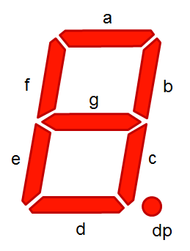
七段数码管绘制
七段数码管（seven-segment indicator）由7段数码管拼接而成，每段有亮或不亮两种情况，改进型的七段数码管还包括一个小数点位置，如图所示。

Slide 61
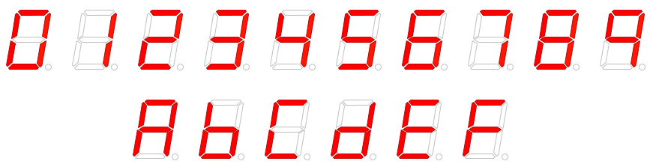
七段数码管绘制
七段数码管能形成2⁷=128种不同状态，其中部分状态能够显示易于人们理解的数字或字母含义，因此被广泛使用。图5.5给出了十六进制中16个字符的七段数码管表示。

Slide 62
七段数码管绘制
每个0到9的数字都有相同的七段数码管样式，因此，可以通过设计函数复用数字的绘制过程。进一步，每个七段数码管包括7个数码管样式，除了数码管位置不同外，绘制风格一致，也可以通过函数复用单个数码段的绘制过程。

Slide 63
七段数码管绘制
实例代码7.1 |  | e7.1DrawSevenSegDisplay.py
1 2 3 4 5 6 7 8 9 10 11 12 13 14 15 | #e7.1DrawSevenSegDisplay.py import turtle, datetime def drawLine(draw): #绘制单段数码管 turtle.pendown() if draw else turtle.penup() turtle.fd(40) turtle.right(90) def drawDigit(d): #根据数字绘制七段数码管 drawLine(True) if d in [2,3,4,5,6,8,9] else drawLine(False) drawLine(True) if d in [0,1,3,4,5,6,7,8,9] else drawLine(False) drawLine(True) if d in [0,2,3,5,6,8,9] else drawLine(False) drawLine(True) if d in [0,2,6,8] else drawLine(False) turtle.left(90) drawLine(True) if d in [0,4,5,6,8,9] else drawLine(False) drawLine(True) if d in [0,2,3,5,6,7,8,9] else drawLine(False) drawLine(True) if d in [0,1,2,3,4,7,8,9] else drawLine(False)

Slide 64
七段数码管绘制
实例代码7.1 |  | e7.1DrawSevenSegDisplay.py
16 17 18 19 20 21 22 23 24 25 26 27 28 29 | turtle.left(180) turtle.penup() turtle.fd(20) def drawDate(date): #获得要输出的数字 for i in date: drawDigit(eval(i)) #注意: 通过eval()函数将数字变为整数 def main(): turtle.setup(800, 350, 200, 200) turtle.penup() turtle.fd(-300) turtle.pensize(5) drawDate(datetime.datetime.now().strftime('%Y%m%d')) turtle.hideturtle() main()

Slide 65
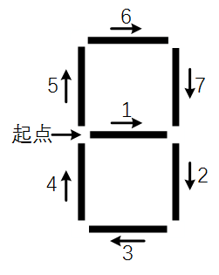
七段数码管绘制
实例代码定义了drawDigit()函数，该函数根据输入的数字d绘制七段数码管，结合七段数码管结构，每个数码管的绘制采用图所示顺序。

Slide 66
七段数码管绘制
绘制起点在数码管中部左侧，无论每段数码管是否被绘制出来，turtle画笔都按顺序“画完”所有7个数码管。对于给定数字d，哪个数码段被绘制出来采用if…else…语句判断。
8 | drawLine(True) if d in [2,3,4,5,6,8,9] else drawLine(False)

Slide 67
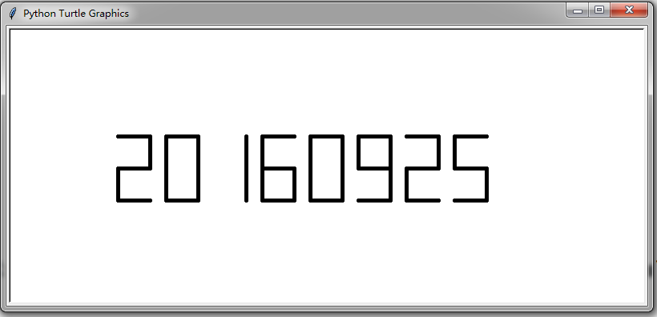
七段数码管绘制

Slide 68
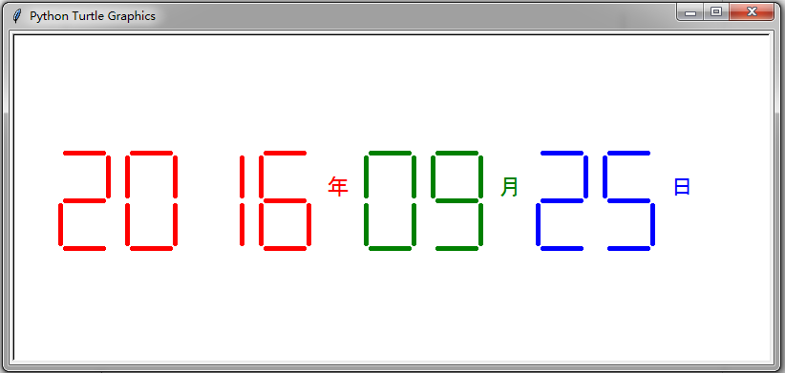
七段数码管绘制

Slide 69
实例代码7.2 |  | e7.2DrawSevenSegDisplay.py
1 2 3 4 5 6 7 8 9 10 11 12 13 14 15 16 17 18 19 20 21 22 23 24 | #e7.2DrawSevenSegDisplay.py import turtle, datetime def drawGap(): #绘制数码管间隔 turtle.penup() turtle.fd(5) def drawLine(draw): #绘制单段数码管 drawGap() turtle.pendown() if draw else turtle.penup() turtle.fd(40) drawGap() turtle.right(90) def drawDigit(d): #根据数字绘制七段数码管 drawLine(True) if d in [2,3,4,5,6,8,9] else drawLine(False) drawLine(True) if d in [0,1,3,4,5,6,7,8,9] else drawLine(False) drawLine(True) if d in [0,2,3,5,6,8,9] else drawLine(False) drawLine(True) if d in [0,2,6,8] else drawLine(False) turtle.left(90) drawLine(True) if d in [0,4,5,6,8,9] else drawLine(False) drawLine(True) if d in [0,2,3,5,6,7,8,9] else drawLine(False) drawLine(True) if d in [0,1,2,3,4,7,8,9] else drawLine(False) turtle.left(180) turtle.penup() turtle.fd(20)
七段数码管绘制

Slide 70
实例代码7.2 |  | e7.2DrawSevenSegDisplay.py
25 26 27 28 29 30 31 32 33 34 35 36 37 38 39 40 41 42 43 44 45 46 | def drawDate(date): turtle.pencolor("red") for i in date: if i == '-': turtle.write('年',font=("Arial", 18, "normal")) turtle.pencolor("green") turtle.fd(40) elif i == '=': turtle.write('月',font=("Arial", 18, "normal")) turtle.pencolor("blue") turtle.fd(40) elif i == '+': turtle.write('日',font=("Arial", 18, "normal")) else: drawDigit(eval(i)) def main(): turtle.setup(800, 350, 200, 200) turtle.penup() turtle.fd(-350) turtle.pensize(5) drawDate(datetime.datetime.now().strftime('%Y-%m=%d+')) turtle.hideturtle() main()
七段数码管绘制

Slide 71
科赫曲线绘制

Slide 72
科赫曲线绘制
自然界有很多图形很规则，符合一定的数学规律，例如，蜜蜂蜂窝是天然的等边六角形等。科赫(Koch)曲线在众多经典数学曲线中非常著名，由瑞典数学家冯·科赫(H·V·Koch)于1904年提出，由于其形状类似雪花，也被称为雪花曲线。

Slide 73
科赫曲线绘制
科赫曲线的基本概念和绘制方法如下：
正整数n代表科赫曲线的阶数，表示生成科赫曲线过程的操作次数。科赫曲线初始化阶数为0，表示一个长度为L的直线。对于直线L，将其等分为三段，中间一段用边长为L/3的等边三角形的两个边替代，得到1阶科赫曲线，它包含四条线段。进一步对每条线段重复同样的操作后得到2阶科赫曲线。继续重复同样的操作n次可以得到n阶科赫曲线。

Slide 74
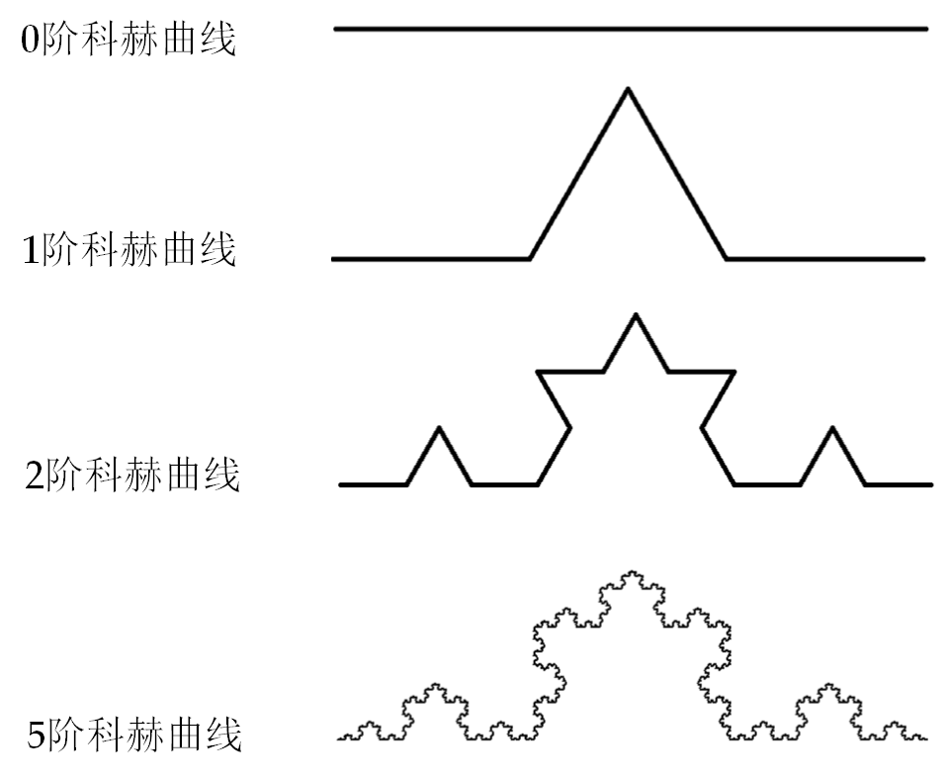
科赫曲线绘制

Slide 75
科赫曲线绘制
实例代码8.1 |  | e8.1DrawKoch.py
1 2 3 4 5 6 7 8 9 10 11 12 13 14 15 16 17 18 19 | #e8.1DrawKoch.py import turtle def koch(size, n): if n == 0: turtle.fd(size) else: for angle in [0, 60, -120, 60]: turtle.left(angle) koch(size/3, n-1) def main(): turtle.setup(800,400) turtle.speed(0) #控制绘制速度 turtle.penup() turtle.goto(-300, -50) turtle.pendown() turtle.pensize(2) koch(600,3) # 0阶科赫曲线长度，阶数 turtle.hideturtle() main()
科赫曲线属于分形几何分支，它的绘制过程体现了递归思想，绘制过程代码。

Slide 76
实例代码8.2 |  | e8.2DrawKoch.py
1 2 3 4 5 6 7 8 9 10 11 12 13 14 15 16 17 18 19 20 21 22 23 24 | #e8.2DrawKoch.py import turtle def koch(size, n): if n == 0: turtle.fd(size) else: for angle in [0, 60, -120, 60]: turtle.left(angle) koch(size/3, n-1) def main(): turtle.setup(600,600) turtle.speed(0) turtle.penup() turtle.goto(-200, 100) turtle.pendown() turtle.pensize(2) level = 5 koch(400,level) turtle.right(120) koch(400,level) turtle.right(120) koch(400,level) turtle.hideturtle() main()
科赫曲线绘制
科赫曲线的雪花效果

Slide 77
Python内置函数

Slide 78
Python内置函数
Python解释器提供了68个内置函数，其中，前36个已经将结果，需要掌握。
abs() | id() | round() | compile() | locals()
all() | input() | set() | dir() | map()
any() | int() | sorted() | exec() | memoryview()
asci() | len() | str() | enumerate() | next()
bin() | list() | tuple() | filter() | object()
bool() | max() | type() | format() | property()
chr() | min() | zip() | frozenset() | repr()
complex() | oct() |  | getattr() | setattr()
dict() | open() |  | globals() | slice()
divmod() | ord() | bytes() | hasattr() | staticmethod()
eval() | pow() | delattr() | help() | sum()
float() | print() | bytearray() | isinstance() | super()
hash() | range() | callable() | issubclass() | vars()
hex() | reversed() | classmethod() | iter() | __import()__

